Slide 1
魔识985学堂周末理综课程 Chapter2
主讲：杨志鹏
2016.4.1

Slide 2
选择题——物理部分
光学部分
考点
光的直线传播
光的反射
光的折射
凸透镜成像规律

Slide 3
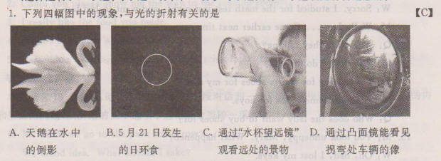
A.倒影——光的反射
B.日食——光的直线传播
C.凸透镜成像
D.凸面镜——扩大视野范围

Slide 4
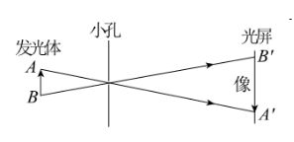
光的直线传播
光在同种均匀介质中沿直线传播
应用：
影子的形成
日食和月食
小孔成像——成倒立、大小可变的实像
像的形状与小孔无关

Slide 5
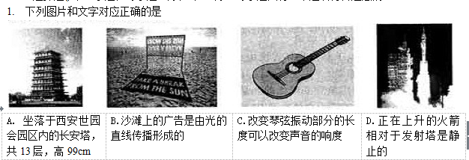

Slide 6
光的反射
镜面反射与漫反射
光的反射定律：
在反射现象中，反射光线、入射光线、法线在同一平面内；
反射光线、入射光线分居法线两侧；
反射角等于入射角。
可简记为：三线共面、法线居中、两角相等

Slide 7
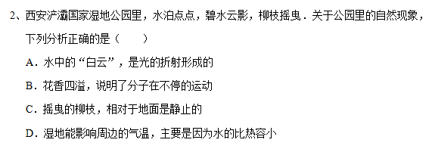

Slide 8
光的折射
光的折射定律：
在折射现象中，折射光线、入射光线、法线都在同一平面内；
折射光线、入射光线分居法线两侧；
光从空气斜射入水中或其他介质中时，折射角小于入射角；反之，折射角大于入射角；
可简记为：三线共面、法线居中、气大他小
入射角增大时，折射角也随之增大；
当光垂直射向介质表面时，传播方向不变。

Slide 9
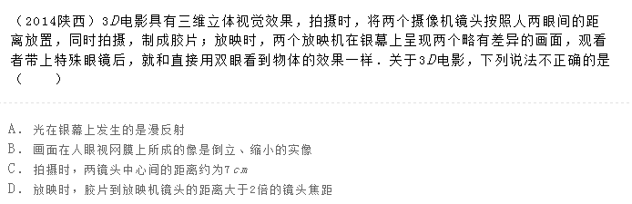

Slide 10
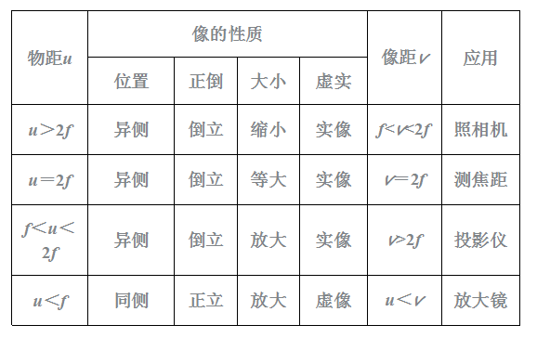
凸透镜成像规律

Slide 11
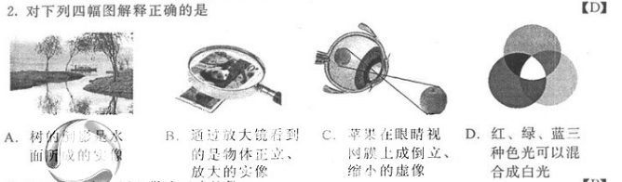

Slide 12
声学部分
考点
声音产生和传播
减弱噪声方法
音调响度音色及影响因素

Slide 13
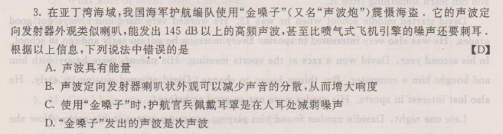

Slide 14
声音可以传递信息和能量
信息：人类交谈、声呐、B超
能量：超声波清洗、超声波除石
声音由物体振动产生，声音传播需要介质
减弱噪声途径：
声源处：排气管消声器、禁止鸣笛
传播过程中：隔音设备、植树造林
人耳处：耳塞
音调响度音色及影响因素
音调——频率
响度——振幅
音色——发声体本身性质

Slide 15
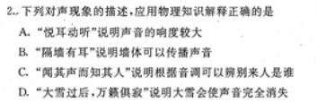

Slide 16
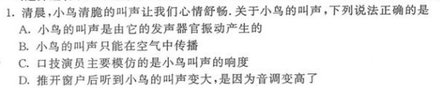

Slide 17
热学部分
考点
热值
水的比热容
物态变化与天气现象
核能与清洁能源

Slide 18
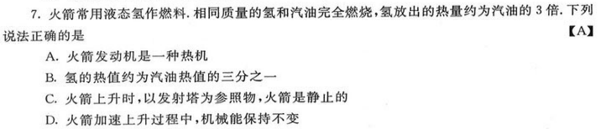

Slide 19
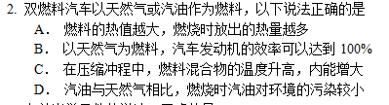
热值只与燃料种类有关
氢是常见燃料中热值最高的

Slide 20
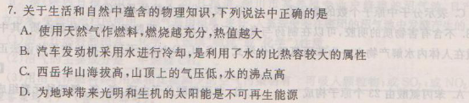

Slide 21
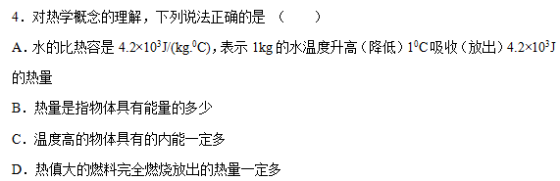
水的比热容大
海边的昼夜温差较小
暖气设备用水供暖
用水冷却汽车发动机

Slide 22
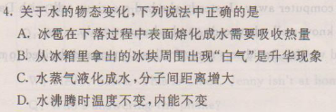

Slide 23
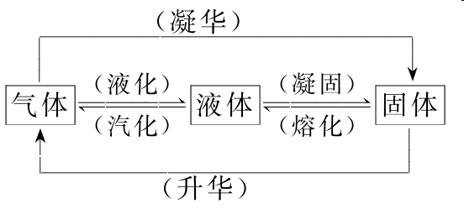
物态变化（三态六变）

Slide 24
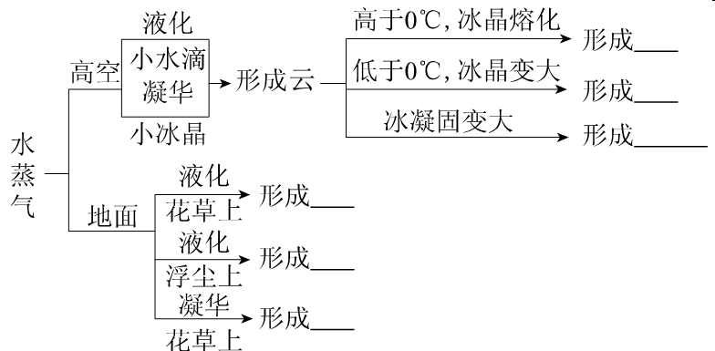
天气变化

Slide 25
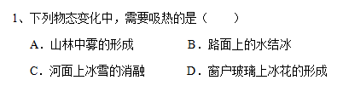

Slide 26
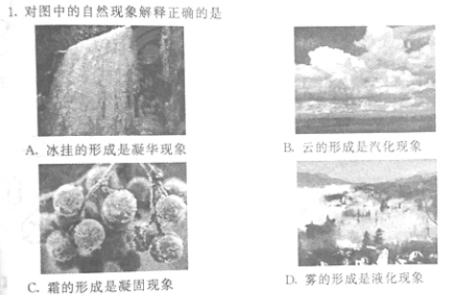

Slide 27
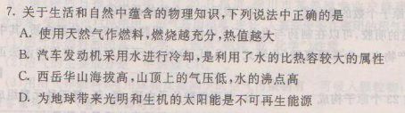

Slide 28
能源
再生能源：太阳能、水力、风力、生物质能、波浪能、潮汐能、海洋温差能等
非再生能源：煤、原油、天然气、油页岩、核能等
核能
核裂变：核电站、原子弹
核聚变：氢弹

Slide 29
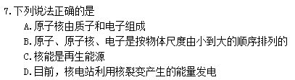

Slide 30
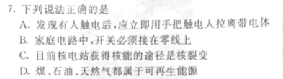

Slide 31
电磁学部分
考点
(电路分析)
家庭电路
安全用电
电磁波
电流磁效应和电磁感应

Slide 32
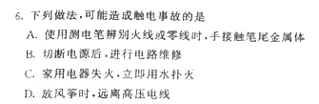

Slide 33
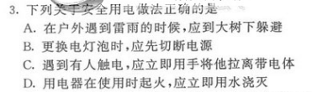

Slide 34
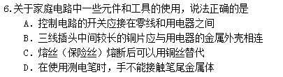

Slide 35
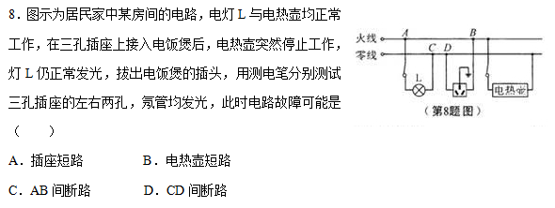

Slide 36
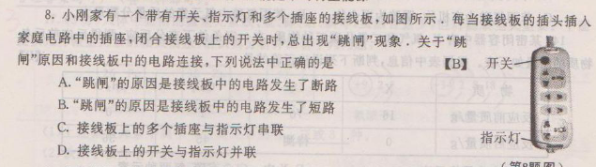

Slide 37
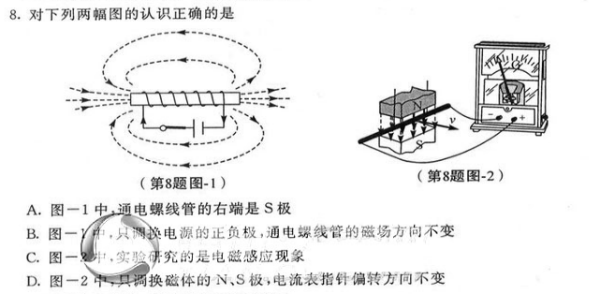

Slide 38
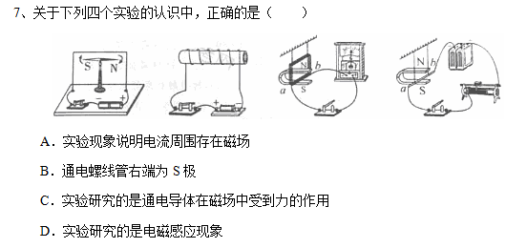

Slide 39
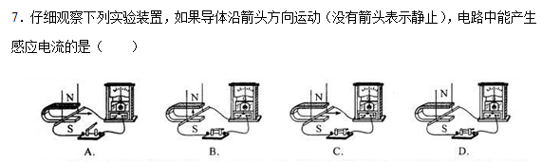

Slide 40
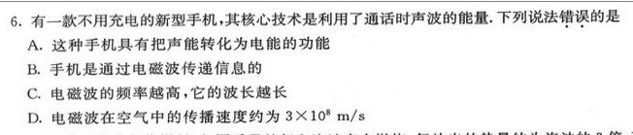

Slide 41
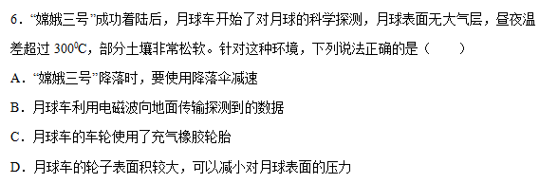

Slide 42
下课啦~

